Slide 1
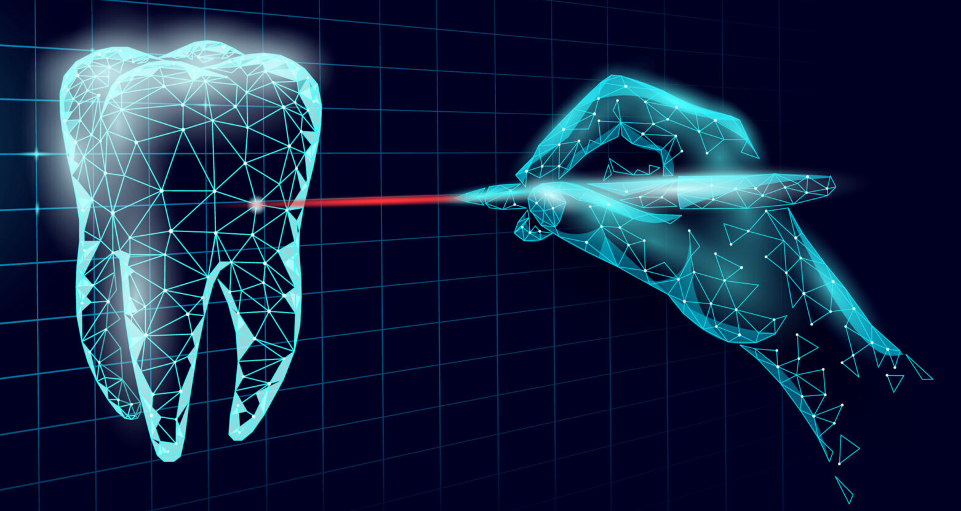
Ανοικτό Σεμινάριο του Εργαστηρίου Ψηφιακής
Οδοντικής Τεχνολογίας
Τομέας Οδοντικής Τεχνολογίας
Τμήμα Βιοϊατρικών Επιστημών
Ώρα προσέλευσης: 12.30
Ημερομηνία 05/06/2024
Αμφιθέατρο Φυσικής, Πανεπιστήμιο Δυτικής Αττικής
Αιγάλεω - (Πρώην ΤΕΙ Αθήνας)
Ομιλητές
Χαράλαμπος Στρούμπος, Ph.D.
General Manager, Stroumpos Kom Ch & Co OE
«Εκτυπώσεις μετάλλου 3D (SLM Selective Laser Sintering) και μέθοδοι παραγωγής Οδοντικής Τεχνολογίας στον 21ο αιώνα»
Αντώνιος Προμπονάς, Ph.D.
Καθηγητής, Τμήμα Βιοϊατρικών Επιστημών, ΠαΔΑ
«Νεότερα Δεδομένα της Ψηφιακής Οδοντικής Τεχνολογίας στην Κινητή Προσθετική»
Κωνσταντίνος Δημητριάδης, Ph.D.
Ακαδημαϊκός Υπότροφος, Τμήμα Βιοϊατρικών Επιστημών, ΠαΔΑ
«Τεχνολογία CAD/CAM και υλικά κατασκευής ολοκεραμικών προσθετικών αποκαταστάσεων ζιρκονίας»

